Slide 1

让我们荡起双桨
让我们荡起双桨

Slide 2

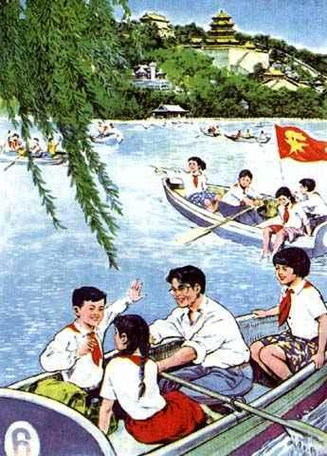
同学们，你们喜欢公园或郊外游玩吗?
好。今天我们要学的第一课，就是描写北京小朋友在北海公园荡舟游玩的情景…

Slide 3
双桨 白塔 四周 环绕
红墙 轻轻 洒在 悄悄地
波浪 愉快 安排 凉爽 倒映 推开 飘荡 伙伴
美丽的白塔 凉爽的风 悄悄地听
愉快歌唱 幸福生活

Slide 4
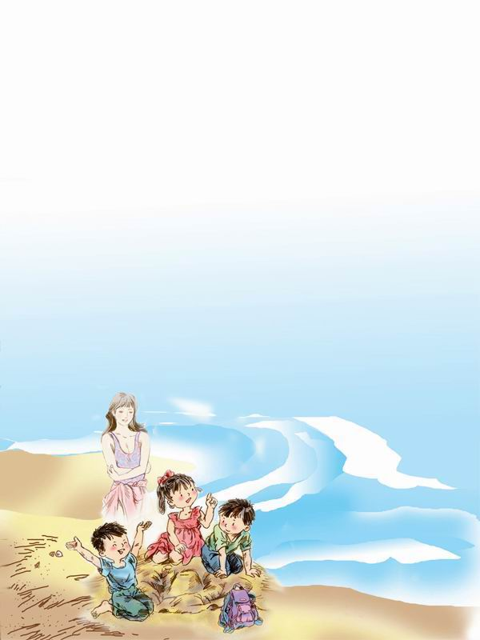
让我们荡起双桨
让我们荡起双桨，
小船儿推开波浪，
海面倒映着美丽的白塔,
四周环绕着绿树红墙。
小船儿轻轻飘荡在水中，
迎面吹来了凉爽的风.

Slide 5
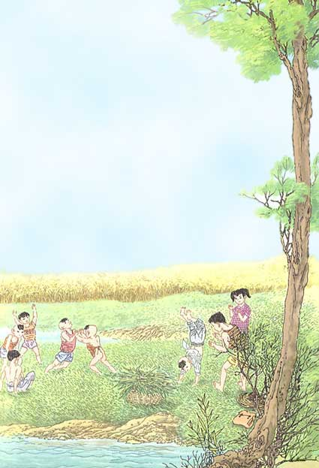
红领巾迎着太阳,
阳光洒在海面上,
水中的鱼儿望着我们,
悄悄地听我们愉快歌唱.
小船儿轻轻飘荡在水中，
迎面吹来了凉爽的风.

Slide 6
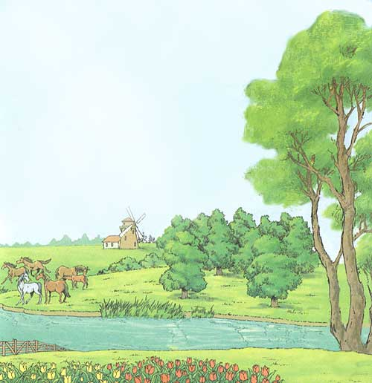
做完了一天的功课,
我们来尽情欢乐,
我问你亲爱的伙伴,
谁给我们安排下幸福的生活？
小船儿轻轻飘荡在水中，
迎面吹来了凉爽的风.

Slide 7
让我们荡起双桨
让我们荡起双桨，
小船儿推开波浪，
海面倒映着美丽的白塔，
四周环绕着绿树红墙。
小船儿轻轻漂荡在水中，
迎面吹来了凉爽的风。

Slide 8
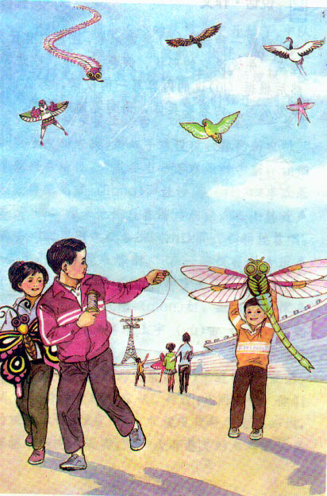
“海面上倒映着美丽的白塔，四周环绕着绿树红墙。”这两句描绘了北海公园的那些景物？这些景物有哪些色彩?
这两句描绘了北海公园的湖面、塔、树、墙等。 这些景物有的白、有的绿、有的红。

Slide 9
少先队员
共产党
红领巾
太阳
红领巾映着太阳，
阳光洒在海面上，
水中鱼儿望着我们，
悄悄地听我们愉快歌唱。
小船儿轻轻飘荡在水中，
迎面吹来了凉爽的风。
阳光
鱼儿
拟人

Slide 10
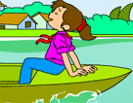
“红领巾迎着太阳，阳光洒在海面上”这两句中的“红领巾”指的什么？
“红领巾”指少先队员，因为它是少先队的标志。

Slide 11
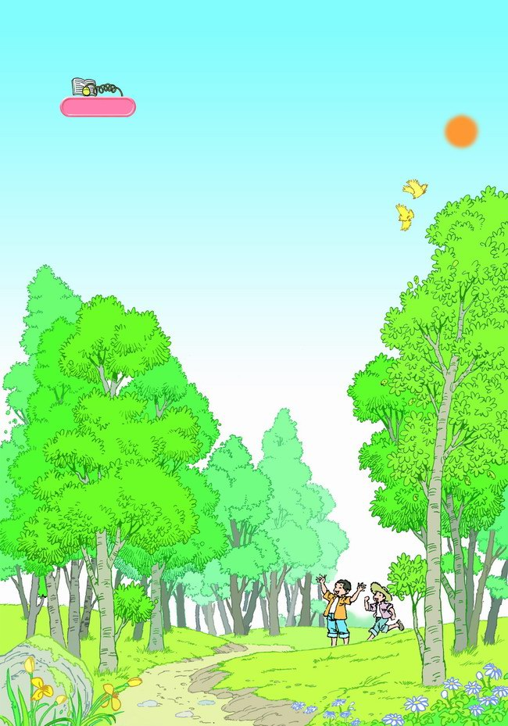

“红领巾迎着太阳”是什么意思?
意思是少先队员心向着共产党。

Slide 12
做完了一天的功课，
我们来尽情欢乐，
我问你亲爱的伙伴，
谁给我们安排下幸福生活？
小船儿轻轻飘荡在水中，
迎面吹来了凉爽的风。
尽情欢乐
社会主义祖国
谁

Slide 13
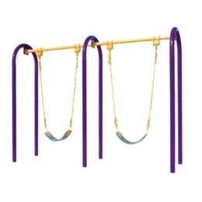
“做完了一天的功课，我们来尽情欢乐。”“尽情欢乐”是怎样的欢乐？
很尽情的玩耍欣赏。

Slide 14
整首诗抒发了少年儿童热爱生活、热爱党、热爱社会主义祖国的真挚感情。

Slide 15

这首诗歌中有句话出现了三次，你找到了吗？
“小船儿轻轻飘荡在水中，迎面吹来了凉爽的风。”
表明小朋友们陶醉在欢快愉悦之中，他们忘记了划桨，任小船飘荡，只感到一阵阵凉风拂面。

Slide 16
桨：船桨、双桨、木桨、螺旋桨
塔：宝塔、白塔、塔尖、塔顶、象牙塔
周：周围、四周、周边、周身、周长、周期
环：环绕、铁环、环境、环保、门环
墙：墙面、白墙、一堵墙、围墙
轻：轻轻、轻巧、轻便、轻重、轻快
洒：洒水、洒扫
悄：悄悄、悄无生息
愉：愉快、愉悦
排：排比、排列、排球、一排
爽：凉爽、清爽、爽快、直爽

Slide 17
近义词：
环绕——围绕 愉快——高兴 尽情——尽兴 伙伴——同伴 凉爽——凉快
反义词：
美丽——难看 凉爽——闷热 愉快——痛苦 幸福——悲惨 尽情——扫兴

Slide 18
荡( ) 浆( ) 推( ) 浪( )
汤( ) 桨( ) 堆( ) 狼( )
添上合适的词语：
美丽的（ ） 愉快的（ ）
凉爽的（ ） 尽情的（ ）

Slide 19
加偏旁组词
（ ）（ ） （ ）（ ）
主 良
（ ）（ ） （ ）（ ）
（ ）（ ） （ ）（ ）
肖 果
（ ）（ ） （ ）（ ）

Slide 20
思考·练习
朗读时可联系自己的生活实际，引发情感体验，与诗中儿童产生共鸣，在熟读的基础上再背诵。

